Slide 1




2025 BUSINESS PROPOSAL PRESENTATION

Slide 2

삼성
미래기술
육성사업
2025 BUSINESS PROPOSAL PRESENTATION

Slide 3
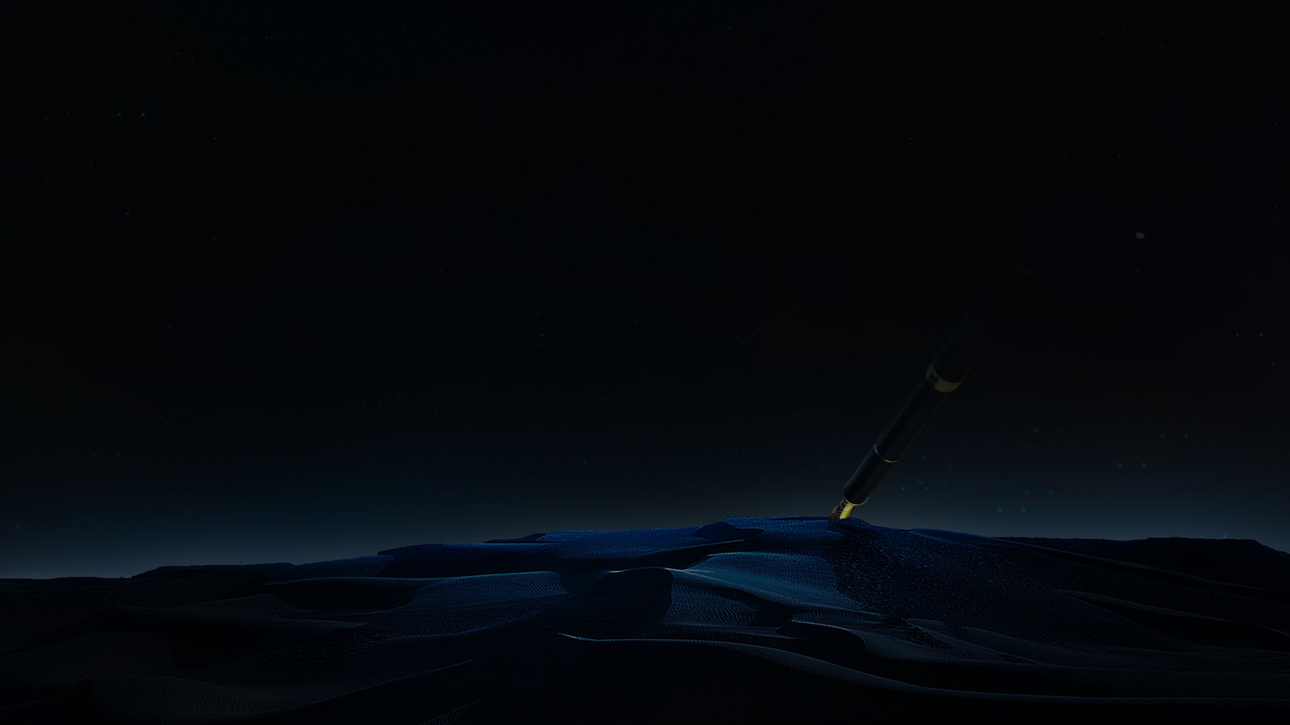
Samsung
Forum
2025

Slide 4
2021
2023
2025
본문내용을 입력해주세요.
본문내용을 입력해주세요.
본문내용을 입력해주세요.
2022
2024
본문내용을 입력해주세요.
본문내용을 입력해주세요.

Slide 5


OVERVIEW
미래 과학기술을
선도할 연구자
No.1
연구원
✓ 내용을 입력해주세요.
이준호
경영이사
✓ 내용을 입력해주세요.
삼성미래기술육성사업
✓ 내용을 입력해주세요.
science.stf@samsung.com
Call : 02-597-0401

Slide 6




Sentence 1_패널소개
삼성미래기술육성센터
이름 성
이름 성
이름 성
English name
English name
English name
경영이사
센터장
사무총장
Secretary-General
Secretary-General
Secretary-General

Slide 7





Process
내용을 입력해주세요.
내용을 입력해주세요.
Step 01
Step 02
제목을 입력해주세요.
제목을 입력해주세요.
본문 내용을 입력해주세요.
본문 내용을 입력해주세요.
Step 03
Step 04
제목을 입력해주세요.
제목을 입력해주세요.
본문 내용을 입력해주세요.
본문 내용을 입력해주세요.
Conclusion
내용을 입력해주세요.
내용을 미래 과학기술을 선도할 연구자를 발굴하고. 우리의 과학기술 발전을 위해 기여하겠습니다.

Slide 8



Sentence 1 기획 내용을 작성 해 주세요.
미래 과학기술을 선도할 연구자를 발굴하고,
우리의 과학기술 발전을 위해 기여하겠습니다.
➊ Please provide a description of the plan
204%
➋ Please provide a description of the plan
99%
➌ Please provide a description of the plan
➍ Please provide a description of the plan
➎ Please provide a description of the plan

Slide 9










Research
타이틀을 입력해주세요.
기존의 과학 이론 또는 기술과 차별화되는 창조적이고 원천적인 개념 제안, 이를 구현하는 방법론을 제시.
새로운 과학 현상의 발견이나 원리를 규명하려는 연구.
Research
Research
타이틀을 작성해주세요.
타이틀을 작성해주세요.
본문내용을 입력해주세요.
본문내용을 입력해주세요.
제목을 입력해주세요.
제목을 입력해주세요.
본문내용을 입력해주세요.
본문내용을 입력해주세요.
제목을 입력해주세요.
제목을 입력해주세요.
Research
타이틀을 작성해주세요.

Slide 10














타이틀을 입력해주세요.
제목을 입력해주세요.
제목을 입력해주세요.
본문내용을 입력해주세요.
본문내용을 입력해주세요.
제목을 입력해주세요.
제목을 입력해주세요.
본문내용을 입력해주세요.
본문내용을 입력해주세요.

Slide 11

Sentence 1
기존의 과학 이론 또는 기술과 차별화되는 창조적이고 원천적인 개념 제안, 이를 구현하는 방법론을 제시하는가?
새로운 과학 현상의 발견이나 원리를 규명하려는 연구인가?
인류의 과학‧학술적 진보에 기여할 수 있는가?
새로운 과학기술 분야를 개척하여 창출할 수 있는가?
과학기술적으로 미치는 파급 효과는 어느 정도인가?
Milestone, 예산, 인력 등의 계획은 연구목표 달성을 위해 타당하고 합리적인가?
구체적인 목표와 검증 방법을 제시하고 있는가?
연구책임자의 기술적 역량과 리더십은 충분한가?
참여 연구진은 전문성을 가지고 있고 적절하게 구성되어 있는가?

Slide 12





Sentence 1
타이틀을 입력해주세요.
기존의 과학 이론 또는 기술과 차별화되는 창조적이고 원천적인 개념 제안, 이를 구현하는 방법론을 제시하는가?
새로운 과학 현상의 발견이나 원리를 규명하려는 연구인가?
인류의 과학‧학술적 진보에 기여할 수 있는가?
새로운 과학기술 분야를 개척하여 창출할 수 있는가?
과학기술적으로 미치는 파급 효과는 어느 정도인가?
Milestone, 예산, 인력 등의 계획은 연구목표 달성을 위해 타당하고 합리적인가?
구체적인 목표와 검증 방법을 제시하고 있는가?
연구책임자의 기술적 역량과 리더십은 충분한가?
참여 연구진은 전문성을 가지고 있고 적절하게 구성되어 있는가?

